Slide 1

Název školy: Střední průmyslová škola, Ostrava - Vítkovice, příspěvková organizace
Autor: Mgr. Lenka Hrušková
Datum: 17. 7. 2012
Název: VY_ 32 _INOVACE _5.3.15
Číslo projektu: CZ.1.07/1.5.00/34.0125
Téma: Rysy české, evropské poezie a prózy 20. a 30. let 20. stol. (Jiří Orten)
Anotace: Prezentace slouží k zopakování probraného učiva. Studenti si písemně i ústně procvičí poznatky o životě a díle
Jiřího Ortena.

Slide 2
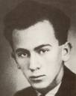
Jiří Orten 1919 - 1941

Slide 3
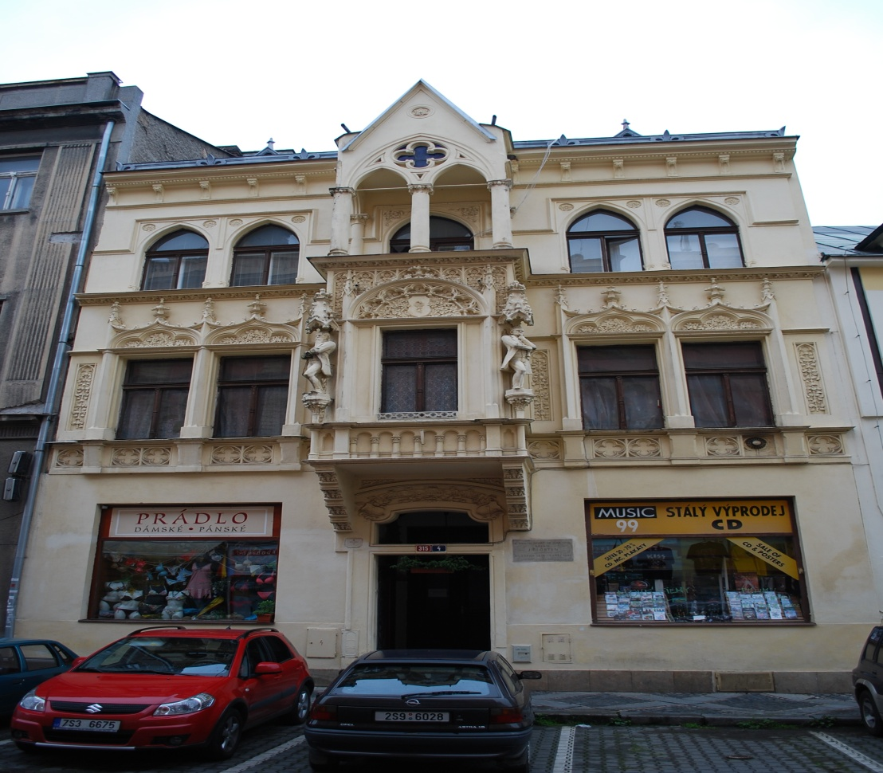
Životopisný přehled:
Vlastním jménem Jiří Ohrenstein.
Narodil se a vyrůstal v Kutné Hoře v židovské rodině.
Rodný
dům
autora.

Slide 4
Životopisný přehled:
Již v dětství projevoval literární nadání.
V roce 1939 z rasových důvodů vyloučen z konzervatoře v Praze.
Těžce snášel protižidovská nařízení, která omezovala jeho svobodu i literární činnost.
Jeho bratři válku přežili – Ota (režisér) emigroval do Anglie, Jiří emigraci odmítl,aby se mohl starat o matku a o 10 let mladšího bratra Zdeňka – ten přežil koncentrační tábor, stal se hercem.
Při procházce s přítelkyní jej srazila německá vojenská sanitka – po dvou dnech umírá.

Slide 5
Dílo:
Tvorbu Jiřího Ortena řadíme k vrcholům českého existencialismu – filozofický podtext a úvahy o smyslu života pramení z jeho zkušeností s protižidovskými útoky za okupace.
Často se objevují témata osamění, strachu a absurdity života.
První sbírka básní Čítanka jaro - vychází v roce 1939 - návrat do dětství, první lásky v kontrastu ke strachu ze smrti a pocity životní absurdity.

Slide 6
Dílo:
Sbírky básní:
Čítanka jaro – ještě verše plné optimismu a víry v člověka.
Cesta k mrazu,
Ohnice,
Jeremiášův pláč – litanie inspirovaná starozákonními texty.
Elegie – sbírka devíti rozsáhlých skladeb, vyšla až po válce, stejně jako snová próza
Eta, Eta, žlutí ptáci.

Slide 7
Dílo:
Sedmá elegie:
Elegie - báseň smutečního ladění.
Forma dopisu – „Píši vám, Karino, a nevím, zda jste živa…“ – Karin Michaelisová – dánská spisovatelka, autorka románu Nebezpečný věk.
Shrnutí dosavadního života, loučí se se vším, co tvořilo šťastné mládí – rodina, první láska.
Pocity nenávratnosti, zmaru a smrti.
Řeší i svůj vztah k Bohu.
Touha po porozumění a druhém člověku.

Slide 8
Dílo:
Po Ortenově smrti vyšly jeho deníky, pracoval na nich v letech 1938 – 1941, byly pojmenovány podle barev desek sešitu:
Modrá kniha
Červená kniha
Žíhaná kniha

Slide 9

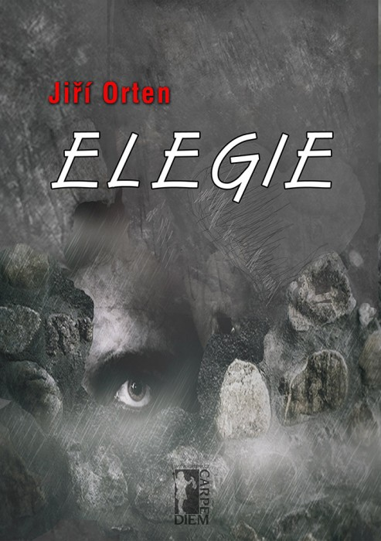
Dílo:

Slide 10
Vypracovala Mgr. Lenka Hrušková
Seznam zdrojů:
http://commons.wikimedia.org/wiki/ [cit. 2012-07-17]
KUDĚLKA, Viktor. Malý labyrint literatury. 1. vyd. Praha. Albatros, 1983.
ANDREE, Lukáš a kol. Literatura pro 3. ročník středních škol. 1. vyd. Brno. Didaktis, 2009. ISBN 978-80-7358-135-0.

